Slide 1

영화 추천 사이트
2021143013-김준성
2021143021-김병수
2022143032-장형준

Slide 2
프로젝트 개요
수업시간에 배운 Chatgpt API 와 TMDB(The Movie DataBase) API를 이용한 영화 추천사이트 만들기

Slide 3

기능
- 영화 검색 기반 추천
사용자가 영화 제목을 입력하면 TMDB API를 통해 검색 결과를 제공
검색한 영화와 관련된 영화 추천 기능 포함
- 장르 선택 기반 추천
사용자가 원하는 영화 장르를 선택
선택한 장르를 기반으로 ChatGPT와 TMDB API를 활용해 맞춤형 영화 추천.
- 랜덤 영화 추천
ChatGPT를 통해 랜덤으로 영화 제목 추천->TMDB API를 통해 추천받은 영화의 상세 정보를 표시.

Slide 4

화면 구성
- 메인 화면 (main.html)
프로젝트 소개 및 팀원 정보.
"영화 검색 후 추천" / "장르 선택 후 추천" 두 가지 옵션 제공.
검색 및 랜덤 추천 기능 포함.
- 영화 검색 페이지 (movie1.html)
사용자가 영화 제목을 입력.
TMDB API로 검색된 결과와 관련 영화 추천.
- 장르 선택 페이지 (movie2.html)
영화 장르를 선택할 수 있는 6x5 배열의 버튼 제공.
선택한 장르를 기반으로 영화 추천

Slide 5
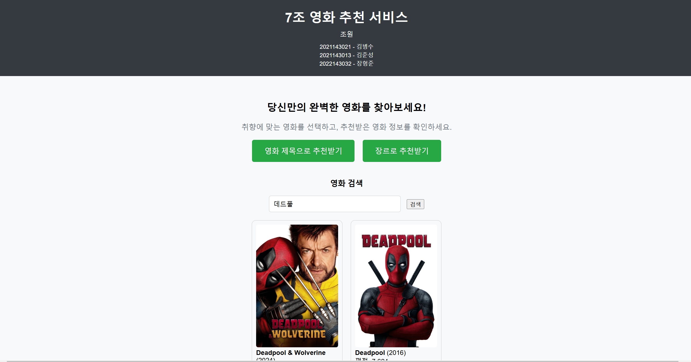
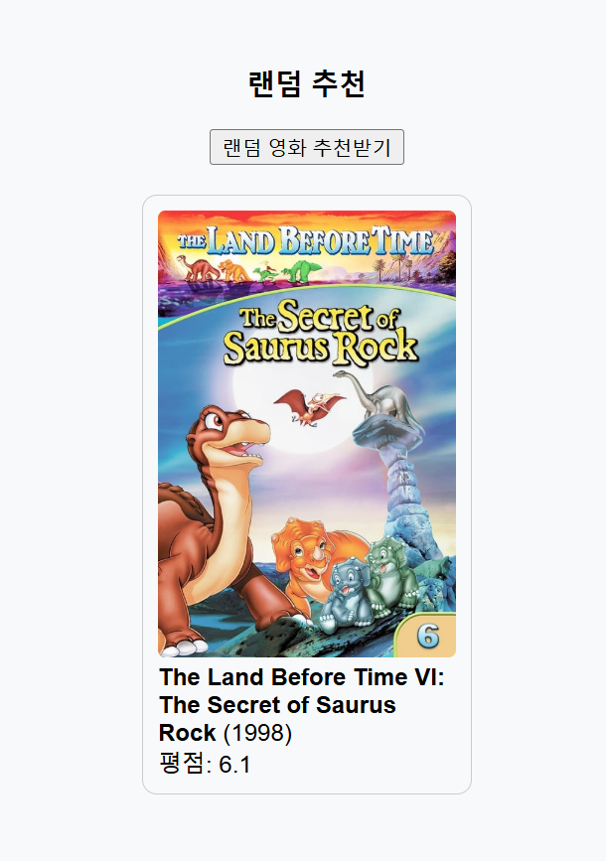
메인화면(영화검색,랜덤추천)

Slide 6
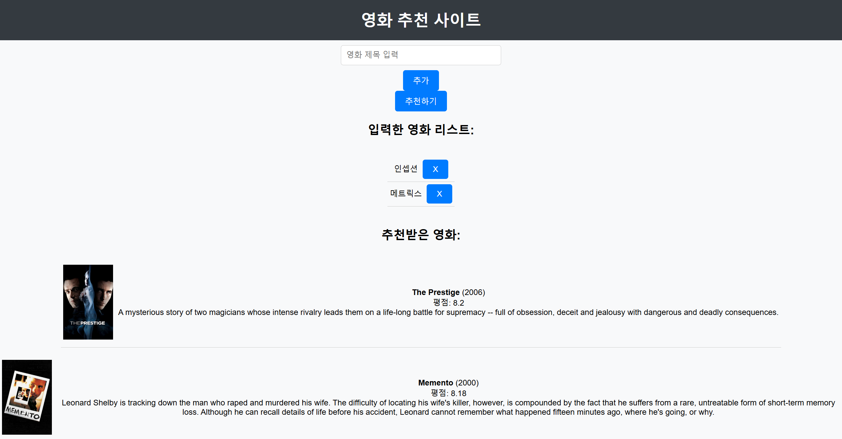
영화 제목으로 추천받기

Slide 7
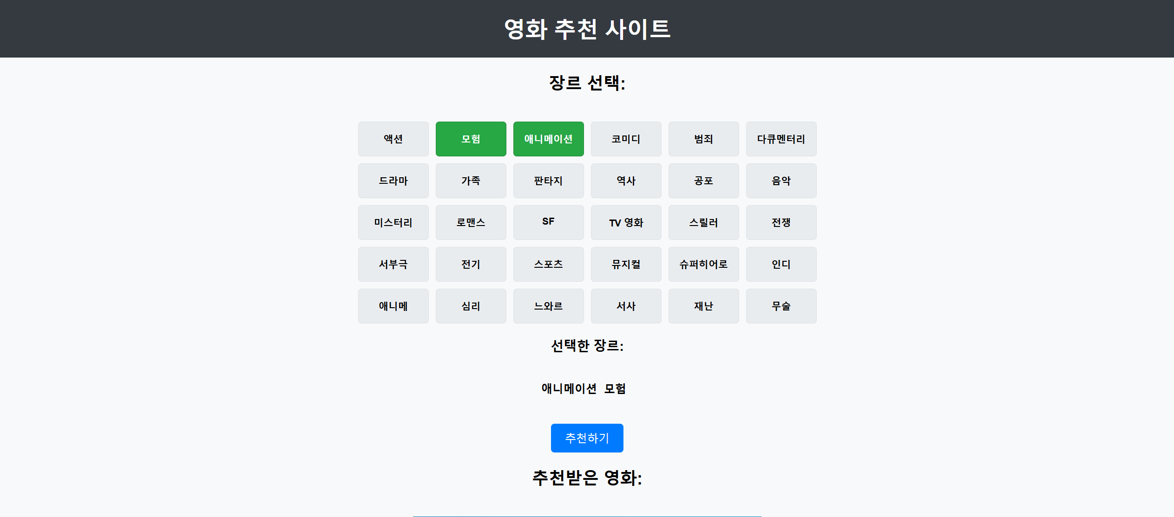
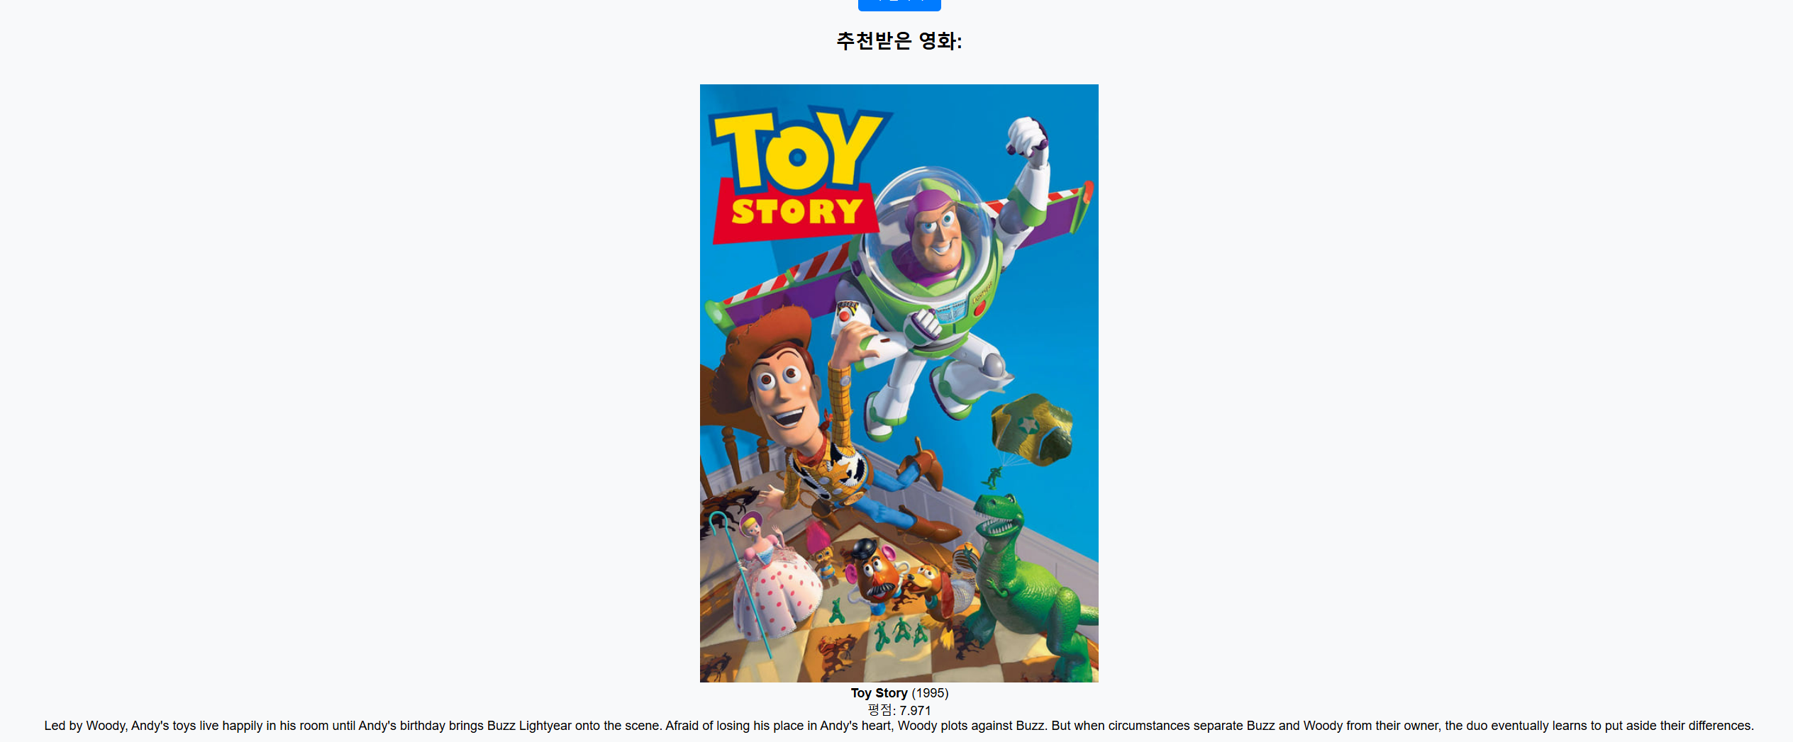
선택한 장르로 추천받기

